Slide 1
카드사용 데이터
2018/04~2019/02
이상치 탐지 내역
business
sex
Age
no_use
amount
card_type
amount_one
year
month
day
weekday

Slide 2
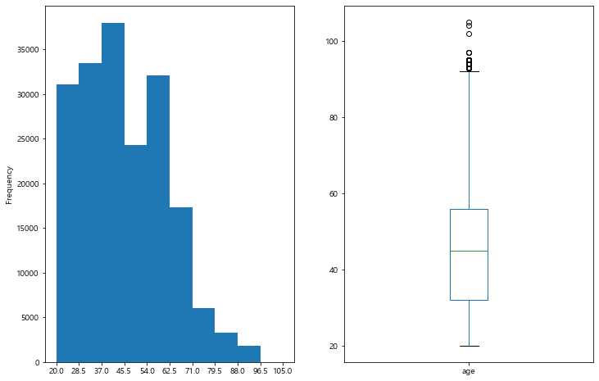
age
- 467개
- 이상치, 펜스 극값으로 대체

Slide 3
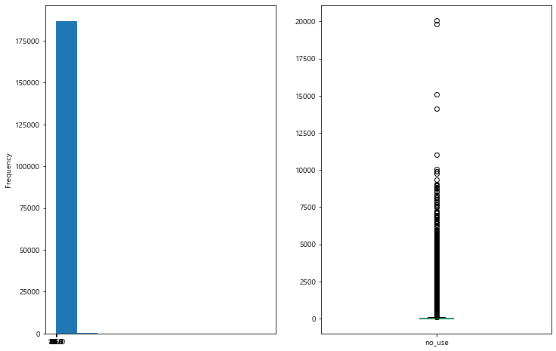
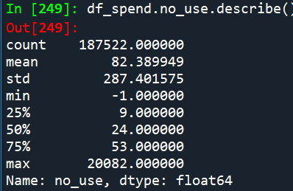
no_use
- 사용 횟수 -1 존재(1개)
22904개의 아웃라이어(12%)
처리 어떻게 할 것인가?

Slide 4
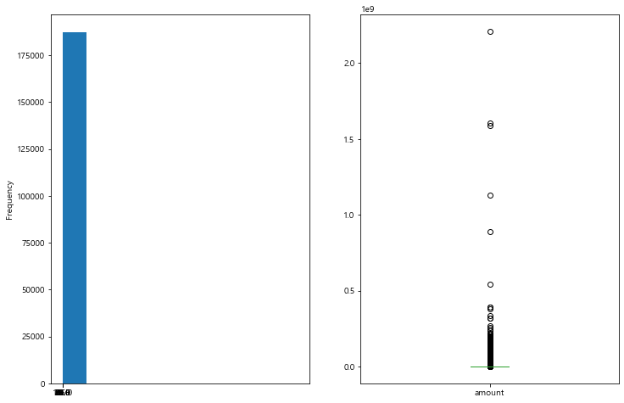
amount
- 29101개의 아웃라이어(15%)

Slide 5
Card_type
- 29101개의 아웃라이어(15%)

Slide 6
텔레마케팅

Slide 7
